Slide 1
Prezentare cv video
Ovidiu Adrian CIOCLOV

Slide 2
Ce este un cv video?
este un scurt videoclip pe care îl prezinți managerului sau recrutorului.
Cv-ul video NU înlocuiește cv-ul tradițional, ci este folosit pentru a completa aplicația pentru angajare (cv-ul tradițional și scrisoarea de intenție).
Oferă informații despre personalitatea și caracterul tău.

Slide 3
Când te ajută?
când simți că trebuie să evidențiezi o abilitate sau o experiență din parcursul tău profesional.
când vrei să subliniezi că ești persoana potrivită la locul potrivit.
când vrei să arăți cum creativitatea și personalitatea ta se potrivesc culturii companiei la care aplici.

Slide 4
Avantaje
este o modalitate de a transmite mesajul tău succint și eficient.
dacă aplici pentru un loc de muncă în vânzări, de exemplu, un cv video este o modalitate excelentă de a-ți arăta personalitatea și abilitățile de prezentare.

Slide 5
Avantaje
te va ajuta în a transmite rapid mesajul imediat și ar putea atrage atenția angajatorului care a primit foarte multe cv-uri pe hârtie.
îți permite să demonstrezi abilitățile de comunicare sau specifice în zona digitală. Îl poți folosi când aplici la pentru un loc de muncă și îți dorești să ieși în evidență. Faptul că ți-ai luat timp pentru a pregăti un CV video arată angajatorului că ești pregătit să faci tot ceea ce îți stă în putere pentru a reuși.

Slide 6
Motive pentru care să îl folosești
Îți evidențiază anumite priceperi, abilități precum creativitatea, vorbitul în public din domenii precum: actorie, învățământ, artă, TV
Îți va scoate cv-ul în fața celorlalți candidați care probabil folosesc un mod tradițional de a aplica la acel loc de muncă

Slide 7
Motive pentru care să îl folosești
Îți vei putea valorifica personalitatea și stilul de relaționare cu oamenii, în general.
Dacă ai experiență, dacă ai mai lucrat, un CV video te va ajuta să rezumi informațiile principale într-un mod plăcut.
Te asiguri că recrutorii nu se vor plictisi citind un CV lung de 3 pagini - ci îi vei surprinde plăcut, asigurându-ți un loc bun în lista lor cu candidații potriviți pentru locul de muncă.

Slide 8
Cum să faci un cv video
Exprimă-te și arată creativitate!
Nu te înregistra stând în fața unui perete simplu, doar citind direct de pe foaie!
Fii captivant, vorbește clar și privește în cameră ca și cum a-i privi în ochii angajatorului.

Slide 9
Cum să faci un cv video
Abilitățile de prezentare
Una dintre abilitățile cheie pe care le vei arăta în crearea unui videoclip este abilitatea ta de prezentare – comportă-te ca și cum a-i prezenta într-o cameră plină de colegi.
Limbajul corpului este la fel de important ca și cuvintele pe care le spui, așa că stai drept, cu umerii pe spate și exprimă încredere.
Nu folosi videoclipul doar pentru a repeta ceea ce este scris în cv-ul tradițional sau scrisoarea de intenție! Folosește ocazia pentru a oferi informații noi.

Slide 10
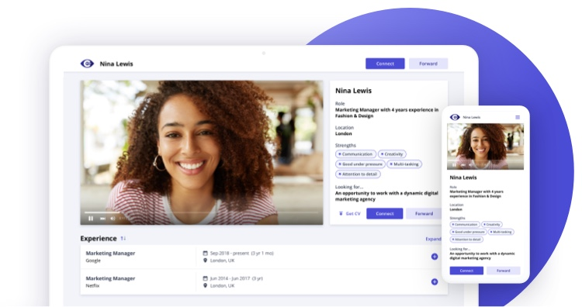
Cum să faci un cv video
2. Conținut mixt
Adaugă la sfârșit o carte de vizită cu datele tale de contact, așa cum apar în cv-ul scris.
Filmează din unghiuri diferite și fă fotografii pentru ca atunci când vei edita videoclipul să ai de unde alege.

Slide 11
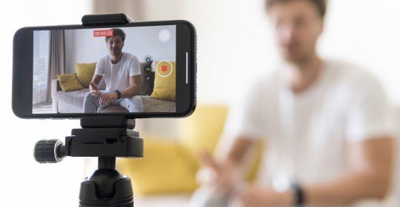
Cum să faci un cv video
3. Planificarea
Construiește videoclipul astfel încât acesta să aibă un început, un mijloc și un sfârșit clar.
Decide dinainte despre ce dorești să vorbești, repetă pentru a nu fi nevoit/ă să citești de pe foaie.
Alege-ți locația cu grijă! Sufrageria poate fi o alegere bună, cu condiția de a nu avea obiecte stânjenitoare pe fundal (acestea ar putea atrage atenția).

Slide 12
Cum să faci un cv video
3. Planificarea
Alegeți hainele cu grijă și îmbracă-te ca și cum te-ai duce la interviu.
Încadrează-te cu atenție, ai grijă ca întreaga față să intre în cadru. Nu te filma corp întreg (te face să pari distant) și nici doar față (e prea intens). Cel mai bine este de la talie în sus.

Slide 13
Cum să faci un cv video
3. Planificarea
Filmează câteva secunde de probă. Vei putea astfel să verifici că mâinile nu ies din cadru atunci când gesticulezi. Dacă vrei să adaugi elemente grafice în jurul tău, asigură-te că ai spațiu suficient.

Slide 14
Cum să faci un cv video
4. Note tehnice
Folosește un trepied. Te va ajuta să păstrezi camera sau telefonul mobil cu care filmezi în poziție stabilă. Nimeni nu vrea să vadă o imagine care tremură.
Ai grijă la calitatea audio. Când editezi videoclipul, setează volumul la 50%, ascultă-l în căști și difuzoare pentru a te asigura că angajatorul aude bine, indiferent de dispozitivul pe care îl va asculta.

Slide 15
Cum să faci un cv video
4. Note tehnice
Roagă familia sau prietenii să îl vizioneze și să îți spună părerea lor. Te ajută să corectezi, reeditezi dacă este nevoie.
Dă-i videoclipului o denumire profesională (de exemplu Ioana_Popescu_cv video), încarcă-l pe o platformă (poți folosi Google Drive, Youtube, Vimeo etc) și notează-ți linkul. Acest link trebuie să îl scrii în cv-ul tradițional (scris pe hârtie).

